Slide 1
10555: Dead Fraction
★★☆☆☆
題組：Problem Set Archive with Online Judge
題號：10555: Dead Fraction
解題者：吳尚浩
解題日期：2017年4月6日
題意：給定一循環小數字串” 0.dddd… ” ，d是1~9個位數的字串且不會都是0，找出所有可能的循環，並轉成最簡分數，印出分母最小的組合，輸入0時結束

Slide 2
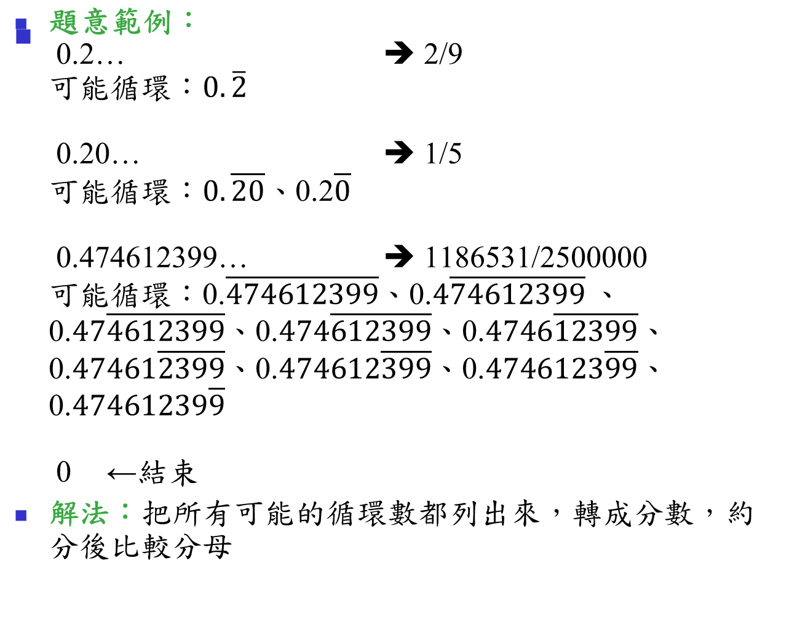

Slide 3
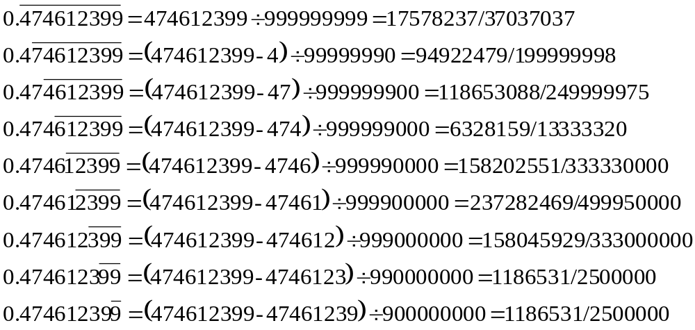
解法範例：0.474612399…➔1186531/2500000

Slide 4
討論：
1.循環小數轉分數的公式
2.找最大公因數→輾轉相除法

